Slide 1

Xăng ti mét

Slide 2


Slide 3
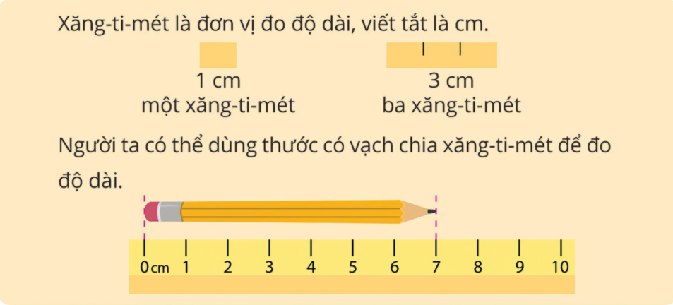

Slide 4

Hộp màu dài 14 cm

Slide 5
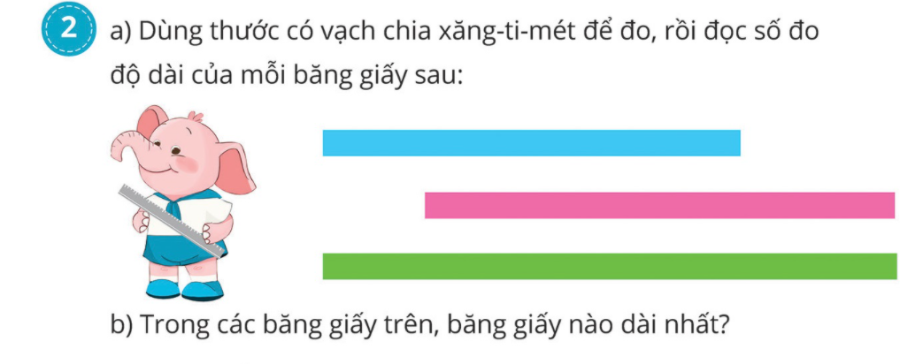
Băng xanh lá dài nhất

Slide 6
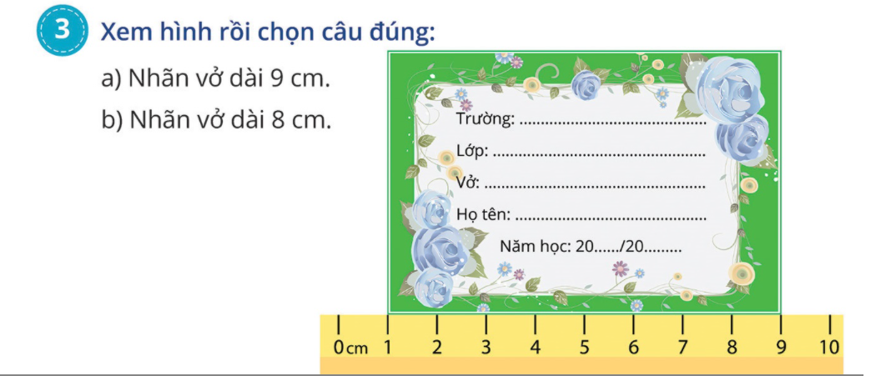

Slide 7
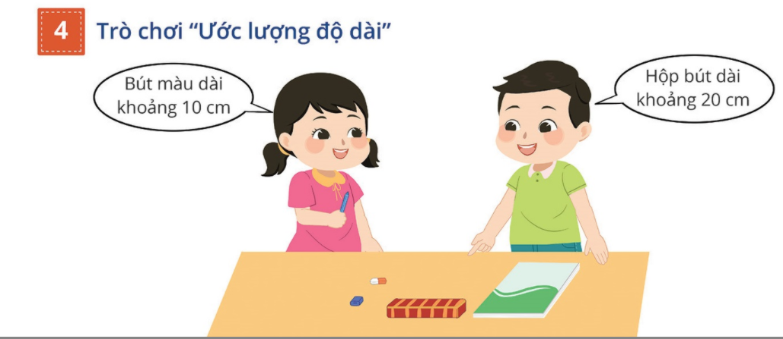

Slide 8
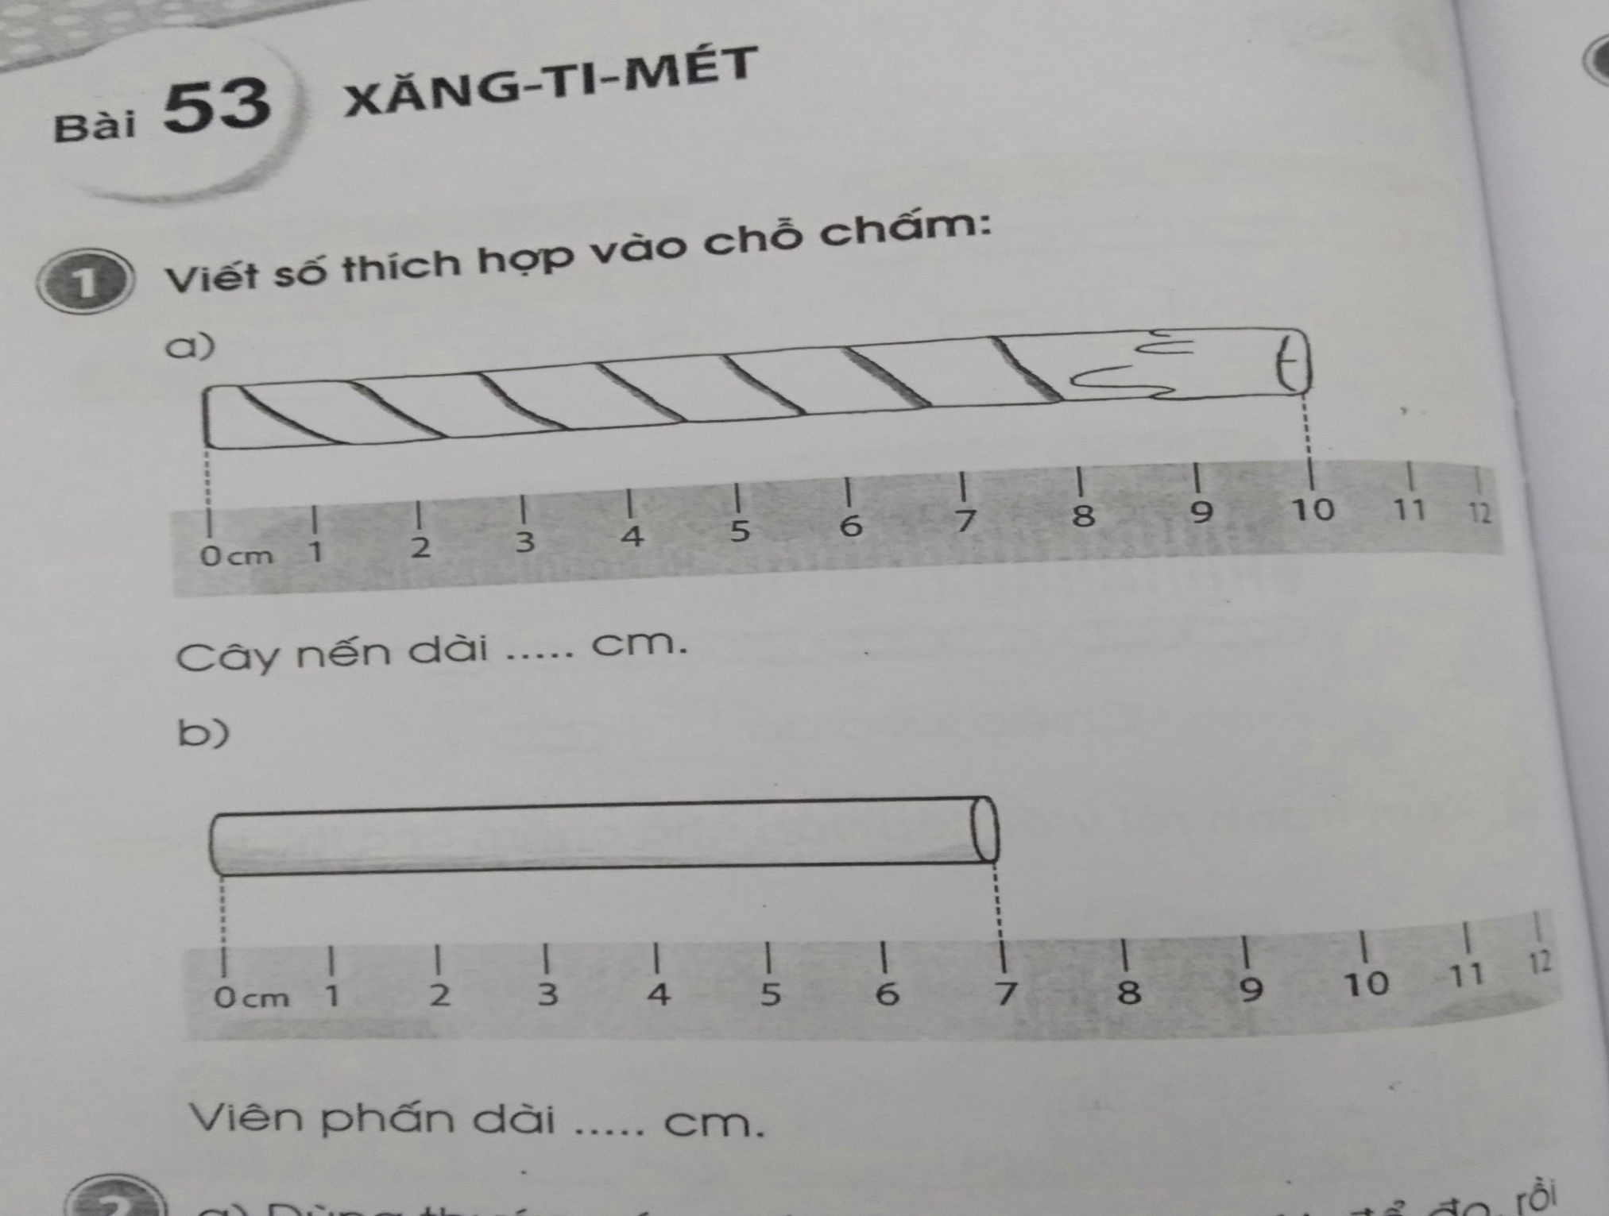
10
7

Slide 9
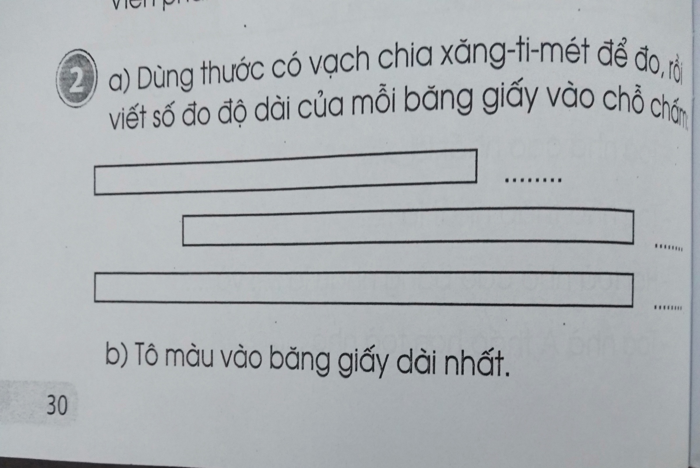
8
9
11

Slide 10
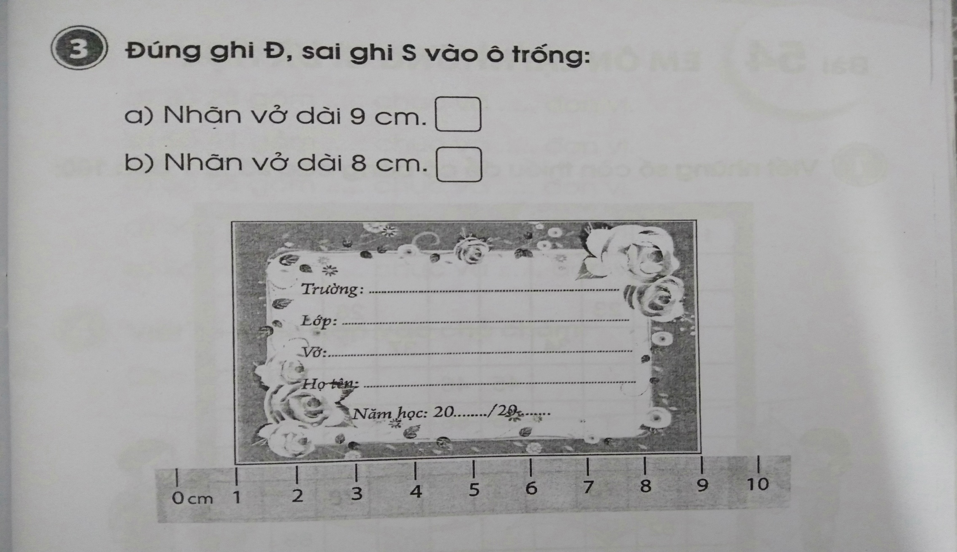
S
Đ

Slide 11
